Slide 1
МКУ « Библиотечная система Гривенского сельского поселения
Гривенская сельская библиотека 2020год

Slide 3
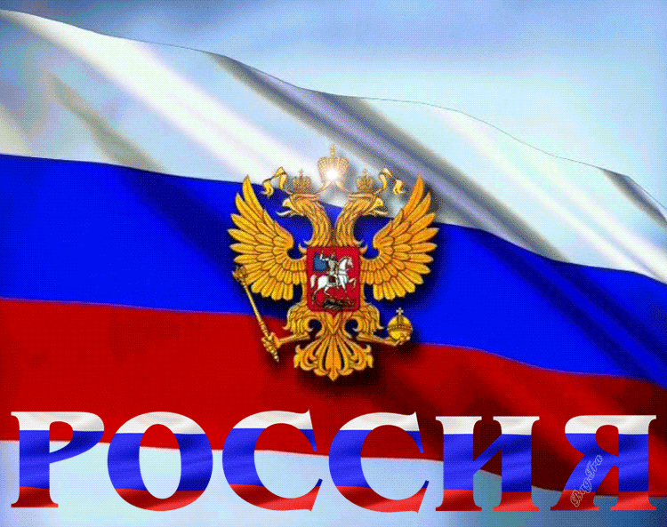

Slide 4
День Государственного флага Российской Федерации — один из официально установленных праздников России; установлен в 1994 году указом президента Российской Федерации и отмечается 22 августа, не является выходным днём.
Посвящён возрождённому флагу Российской Федерации — России — «национальному триколору».

Slide 7
Впервые триста лет назад Был поднят гордо русский флаг Над кораблем с названием “Орёл”, Затем был утвержден Царём! Сменилась власть, сменился цвет На многие десятки лет, Но вот прошли те времена, И в девяностые года, Когда страна прошла сквозь мрак, Поднялся вновь трехцветный флаг! Пусть он хранит страну родную, Приносит славу мировую!

Slide 8
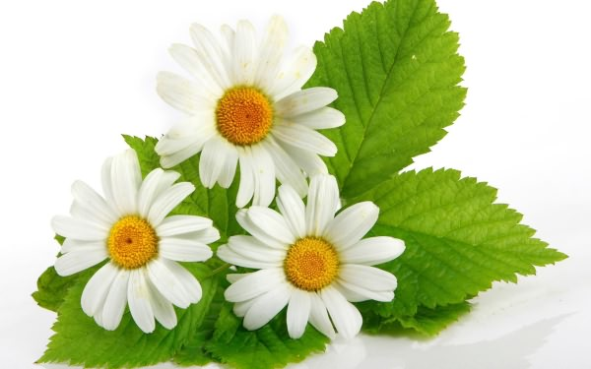
Триколор России – Это наша гордость! Символ нашей силы, Мужества и твердости! Зорко смотрит с флага Наш орел двуглавый, Под его защитой Вся наша держава!

Slide 10
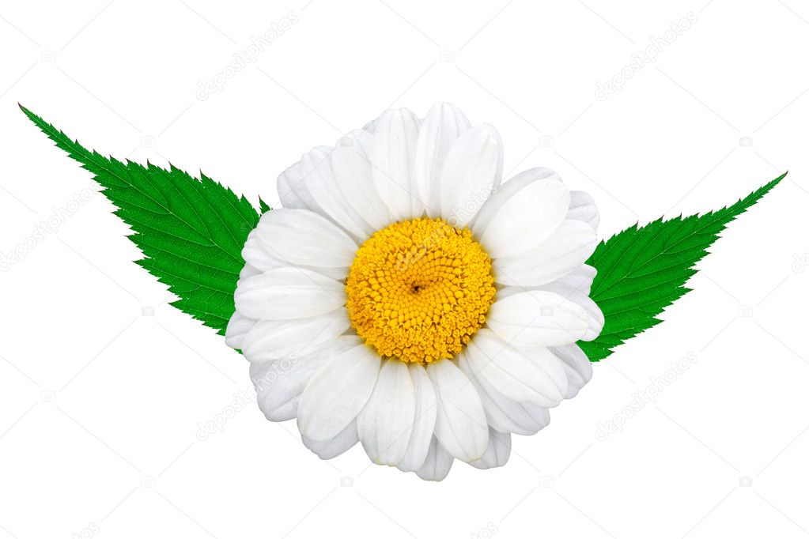
Благодарим
за внимание!

